Slide 1
ELE08572-Sistemas Digitais
Profa. Eliete Caldeira

Slide 2
Exercício – Contador BCD de 3 Dígitos
Capítulo 4- Circuitos Sequenciais Regulares

Slide 3
Circuitos Sequenciais Regulares Exercício – contador BCD de 3 dígitos
Considere um estacionamento com dois acessos P1 e P2 em que carros podem passar entrando e saindo.
Considere que existe um circuito CarDetect em cada acesso que detecta se um carro entrou ou saiu gerando sinais car_in1 e car_out1 no acesso P1, e car_in2 e car_out2, no acesso P2.
Considere que os acessos são estreitos de forma que apenas um carro pode passar por cada acesso por vez, assim os sinais de saída car_in e car_out gerados por cada circuito CarDetect não podem estar ativos ao mesmo tempo.

Slide 4
Circuitos Sequenciais Regulares Exercício – contador BCD de 3 dígitos
Considere um contador síncrono com 3 dígitos (d2, d1 e d0), em BCD (Binary Coded Decimal) que receba entradas inc1e inc2 para incrementar, e entradas dec1 e dec2 para decrementar. O contador tem entradas clock e reset assíncrono.
Considere que as entradas inc1 e dec1 do contador são conectadas, respectivamente, às saídas car_in1 e car_out1 do circuito CarDetect no acesso P1.
Considere que as entradas inc2 e dec2 do contador são conectadas, respectivamente, às saídas car_in2 e car_out2 do circuito CarDetect no acesso P2.

Slide 5
Circuitos Sequenciais Regulares Exercício – contador BCD de 3 dígitos
Projete um contador com reset assíncrono e sinais de controle, inc1 e dec1, inc2 e dec2, que quando ativados incrementam e decrementam o contador capaz de contar de 000 a 999.
Derive o código HDL.
Faça um testbench simples para testar o circuito

Slide 6
Circuitos Sequenciais Regulares Exercício – contador BCD de 3 dígitos
Esta deve ser a descrição da entidade
library ieee;
use ieee.std_logic_1164.all;
use ieee.numeric_std.all;
entity bcd_counter is
port(
clk, reset: in std_logic;
inc1, dec1: in std_logic;
inc2, dec2: in std_logic;
d2, d1, d0: out std_logic_vector(3 downto 0)
);
end bcd_counter;

Slide 7
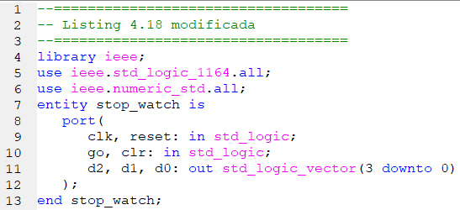
Circuitos Sequenciais Regulares Exercício – contador BCD de 3 dígitos
O circuito a ser criado tem semelhanças com o cronômetro com reset apresentado a seguir

Slide 8
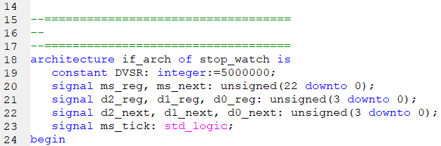
Circuitos Sequenciais Regulares Exercício – contador BCD de 3 dígitos
(Continua)

Slide 9
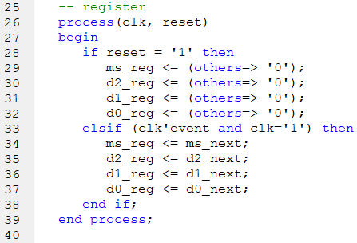
Circuitos Sequenciais Regulares Exercício – contador BCD de 3 dígitos
(Continua)

Slide 10
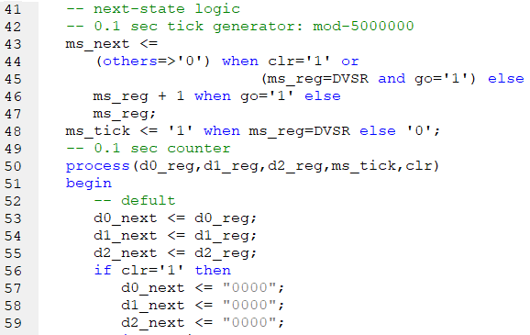
Circuitos Sequenciais Regulares Exercício – contador BCD de 3 dígitos
(Continua)

Slide 11
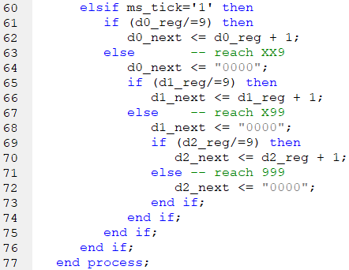
Circuitos Sequenciais Regulares Exercício – contador BCD de 3 dígitos
(Continua)

Slide 12

Circuitos Sequenciais Regulares Exercício – contador BCD de 3 dígitos
(Continua)

Slide 13
Circuitos Sequenciais Regulares Exercício – contador BCD de 3 dígitos
Note que, diferente do cronômetro, o contador BCD do exercício não conta tempo, ou ticks do contador de milissegundos. A contagem será modificada de acordo com os sinais inc1, dec1, inc2 e dec2.
Note também que, diferente do cronômetro, a contagem pode ser crescente ou decrescente.
Considere que as entradas inc1 e dec1 nunca podem ser ‘1’ simultaneamente. Da mesma forma, inc2 e dec2 nunca podem estar ativos simultaneamente.

Slide 14
Circuitos Sequenciais Regulares Exercício – contador BCD de 3 dígitos
Observe ainda que inc1 e inc2 podem estar ativos simultaneamente. Da mesma forma, dec1 e dec2 também podem estar ativos ao mesmo tempo.
Para todas as condições das entradas, seu circuito deve atualizar a contagem BCD adequadamente em um ciclo de clock.
O contador deve circular se alcançar o máximo e for incrementado ou se alcançar o mínimo e for decrementado.

Slide 15
Circuitos Sequenciais Regulares Exercício – contador BCD de 3 dígitos
O testbench deve ser feito com base circuito apresentado para o contador binário universal.
É preciso declarar os sinais adequadamente para instanciar o circuito bcd_counter.
A geração do clock e do reset podem ser mantidas.
No process de geração de estímulos tome o cuidado de mudar os sinais inc1, dec1, inc2 e dec2 na borda de descida do clock e obedecendo à regra de nunca fazer inc1 e dec1 iguais a ‘1’ simultaneamente. O mesmo deve ser obedecido para inc2 e dec2.
Formato de entrega: envie os arquivos vhd do contador e do testbench, bem como o pdf da simulação no Classroom

